Slide 1
DBE AI-powered Quantum Expert
Meilensteinpräsentation – 09.09.2025
Sinem K., Glen B., Liv R., Philip de B., Dominik E., Katharina W., Michelle F., Lars K.

Slide 2




Agenda
Technischer Stand des Systems
Live Demo – Aktueller Stand Features
Ausblick - Nutzerfeedback

Slide 3
01
Technischer Stand des Systems

Slide 4

Übersicht Technischer Stand zum 03.08.2025
Nr. | Kategorie | Feature | Status
1. | User Interaction | Begrüßung & Einleitung | Funktioniert voll
2. | UI/UX | Funktionale Buttons:
2.1 | UI/UX | Business & Techy | Fehlerhaft
2.2 | UI/UX | Thinking LLM | Funktioniert voll
2.3 | UI/UX | Clear | Fehlerhaft
2.4 | UI/UX | Thumbs up/down | Ohne Funktion
3. | UI/UX | Interaktion: Freitextfeld | Funktioniert voll
4. | Persona Handling | Zugeschnittene Personas
4.1 | Persona Handling | Personaerkennung | Teilweise implementiert
4.2 | Persona Handling | Antwort-Generierung Business Persona | Teilweise implementiert
4.3 | Persona Handling | Antwort-Generierung Tech Persona | Teilweise implementiert
5. | User Interaction | Systemprompt | Teilweise implementiert
6. | Quellenmanagement | Quellenangaben mit Links | Teilweise implementiert
7. | Antwortqualität | Query Type | Funktioniert voll
8. | Tracing | Tracing | Funktioniert voll
9. | Quellenmanagement | Docs Vektorisierien | Funktioniert voll
26.08.2025 - Aktueller Stand der Funktionen des Quantum AI Chatbots.xlsx
Notes:
glen

Slide 5
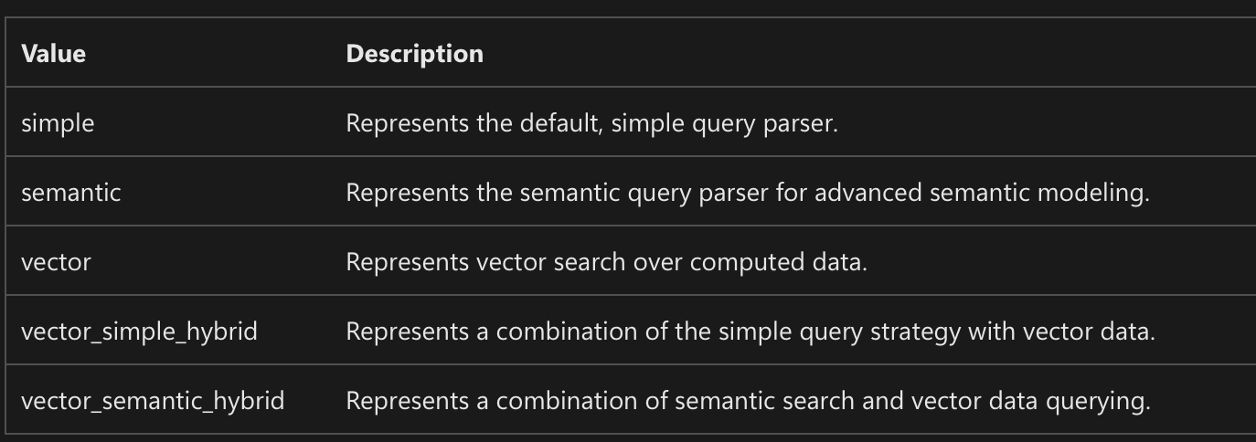
Systemoptimierung Part 1 - Coder
Query Type
Query Type bestimmt, wie die Inhalte gesucht werden sollen um Antworten basierend auf relevanten Dokumenten zu geben
Änderung des Query Types von simple zu vector_simple_hybrid
Notes:
@Coder: Erwähnt gerne alles noch, an was ihr seit dem letzten Meilenstein noch gearbeitet habt!

Slide 6
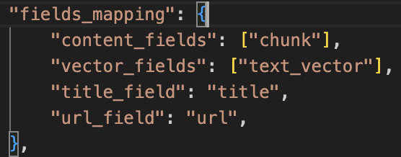
Systemoptimierung Part 1 - Coder
Fields Mapping
Azure ist nicht immer konstant bei der Nutzung von Informationen
Lösung: Nutzung von Fields Mapping für den hinterlegten Index ​
Das Mapping selbst sorgt nur für konsistenten Verhalten
Wie das Mapping genutzt werden soll muss durch den System Prompt angegeben werden
Notes:
@Coder: Erwähnt gerne alles noch, an was ihr seit dem letzten Meilenstein noch gearbeitet habt!

Slide 7
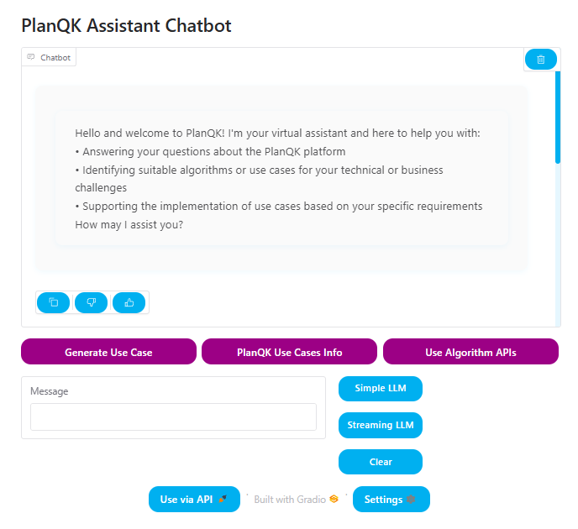
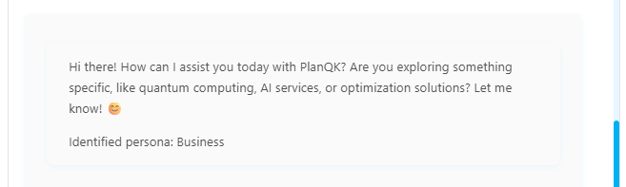
Systemoptimierung Part 2 - Coder
Buttons für User Interaction ergänzt
Option für Streaming LLM optimiert
Thumbs up/ down als Feedback Möglichkeit für den Nutzer auf die Antwort des Chatbots inklusive Neu-Generierung der Chatantwort bei Thumbs down
Identified Persona:
Notes:
@Coder: Erwähnt gerne alles noch, an was ihr seit dem letzten Meilenstein noch gearbeitet habt!

Slide 8
Evaluierung
Auswahl der Evaluierungstechnik für unseren Chatbot
Bei der Entscheidung haben wir folgende Punkte geprüft:
Verfügbare Evaluierungsbibliotheken – Welche Optionen gibt es?
Aufwand – Wie schwer ist die Einrichtung für uns?
Automatisierbarkeit – Lässt sich der Prozess automatisieren?
Verständlichkeit – Ist die Technik einfach nachzuvollziehen?
Vorgehensweise:
Keine tiefe Recherche, um unnötige Zeit zu vermeiden.
Aufbauend auf llamaindex, das wir bereits für unseren Bot nutzen.
Basis: LlamaIndex Evaluierung
Anpassung nach unseren Bedürfnissen: OpenAI-Modell statt Prometheus.

Slide 9
Evaluierungsparameter - Definition
Correctness Evaluator:
Der CorrectnessEvaluator prüft, inwieweit eine gegebene Antwort mit der Referenzantwort übereinstimmt, bewertet die Genauigkeit auf einer Skala von 1 bis 5 und liefert zusätzlich eine Begründung, um die Nachvollziehbarkeit der Bewertung sicherzustellen.
Relevancy Evaluator
Der RelevancyEvaluator überprüft, ob sowohl die Antwort als auch die zugehörigen Quellen (Source Nodes) tatsächlich zur gestellten Frage passen, indem er ihre Relevanz in Bezug auf die Anfrage bewertet (Skala 0-1).
Faithfulness Evaluator:
FaithfulnessEvaluator misst, ob eine generierte Antwort von einem Frage-Antwort-System durch die zugrundeliegenden Quellen (Source Nodes) gestützt wird, sprich ob sie «faithful» ist oder halluziniert. (Skala 0-1)
https://docs.llamaindex.ai/en/stable/optimizing/evaluation/e2e_evaluation/
Notes:
glen

Slide 10
Systemoptimierung Part 3 - Systemprompt
Systemprompt Allgemein
Grundsätzliche Verhaltensweisen und Antwortverhalten des Systems.
2. Persona Handling
Technical und Business User werden erkannt und die Antworten werden nutzerbasiert angepasst.
Promptoptimierung Correctness Score > 4,0
Personaerkennung > 75%
Antwortgenerierung
Correctness Score > 4,0
Notes:
glen

Slide 11
Systemoptimierung Part 3 - Systemprompt
3.1 Systemprompt Allgemein
Vorgehen:
Tests mehrerer Systemprompts
Evaluation mit LlamaIndex-Bibliothek
Optimierung mit ChatGPT + Claude AI
Ziel:
Correctness Score > 4,0
Höchstmögliche Anteile an relevance und faithfulness
Version Systemprompt | correctness_score | relevance_score | faithfulness_score
System-Prompt_V0 | 3,33 | 100% | 93%
System-Prompt_V1 | 3,18 | 100% | 90%
System-Prompt_V2 | 3,45 | 100% | 100%
System-Prompt_V3 | 3,13 | 100% | 98%
System-Prompt_V4 | 3,35 | 100% | 95%
System-Prompt_V5 | 3,05 | 100% | 98%
System-Prompt_V6 | 3,29 | 100% | 100%
System-Prompt_V7 | 3,85 | 100% | 100%
System-Prompt_V8 | 3,33 | 100% | 100%
System-Prompt_V9 | 4,14 | 100% | 100%
Evaluation_System_Prompt_V2_07.09.2025.xlsx
Notes:
glen

Slide 12
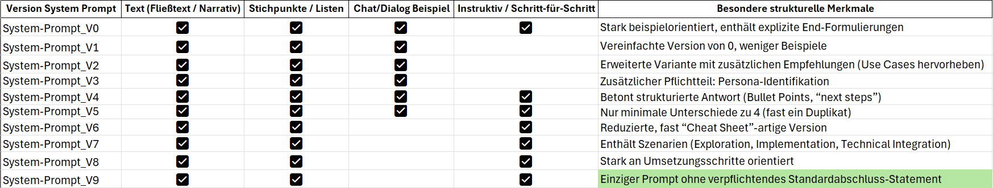
Systemoptimierung Part 3 - Systemprompt
3.1 Systemprompt Allgemein
Was unterscheidet System-Prompt_V9 von den anderen System-Prompts?
Prompt 9 hebt sich durch eine "stärker persona- und dialogorientierte Struktur" ab, bei der der Assistent eine eigene Identität mit Mission und Persönlichkeit erhält. Es verzichtet auf "starre Abschlussformeln und detaillierte Prozessschritte" und erlaubt stattdessen einen "natürlichen, konversationsnahen Abschluss". Zudem legt es den Fokus auf "emotionale Ansprache und Nutzerbegeisterung“, statt auf strikte Regelkataloge.

Slide 13

Systemoptimierung Part 3 - Systemprompt
3.2 Persona Handling - Personaerkennung
Ansatz 1
Einteilung im Systemprompt
Ansatz 2
Einteilung durch zweiten LLM Aufruf
Frage wird im Systemprompt analysiert und zugeordnet.
Frage wird von einem zweiten LLM analysiert und zugeordnet.

Slide 14
Systemoptimierung Part 3 - Systemprompt
3.2 Persona Handling - Personaerkennung
Ansatz 1
Einteilung im Systemprompt
Persona Behavior & Response Strategy
Before answering, infer from the user's question whether they correspond to the Business or Physicist persona:
Physicist Persona (default if technical content is present)
Assign when the question includes technical terms, processes, or errors, such as:
- Code, algorithms, scripts, models, datasets, pipelines, runtime, compute, integration, orchestration.
- Deployment, configuration, installation, debugging, API, SDK, CLI, container, cluster, credentials, tokens, logs, error messages, stack traces.
- Questions starting with: “how to run / configure / install / fix / integrate / debug / upload / execute”.
Business Persona
Assign when the question focuses on non-technical, economic, or strategic aspects, such as:
- Cost, pricing, ROI, license, contract, subscription, procurement, compliance, GDPR, roadmap, onboarding, support, training, usability, stakeholder adoption, decision-making.
- Questions starting with: “what is the cost / license / support / roadmap / value / plan / business impact”.
- General usability, long-term benefit, or management focus without technical terminology.
Tie-Break Rule
- If both technical and business terms appear → classify as Physicist, unless the clear emphasis is on pricing/cost/licensing → then classify as Business.
- Ambiguous or generic questions → classify as Business.
Optimierung
Test verschiedener Prompts
40 Testfragen werden durch ChatGPT klassifiziert
Ziel
Anteil korrekt erkannter Testfragen über 75 %
 | V1 | V2 | V3 | V4 | V5
Korrekt | 68 % | 78 % | 60 % | 75 % | 78 %
nicht Korrekt | 33 % | 23 % | 40 % | 25 % | 23 %
Persona_Test_Chat_GPT_V3.xlsx

Slide 15
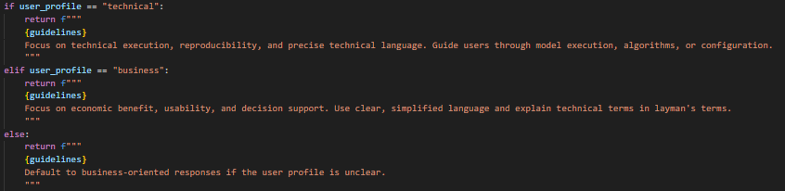

Systemoptimierung Part 3 - Systemprompt
Ansatz 2
Einteilung durch zweiten LLM Aufruf
Identified Persona:
Über zweiten (vorangestellten) LLM Aufruf --> Übergabe der identifizierten Persona als Variable an Main LLM Call inklusive dynamisch erstellten System Prompt je nach identifizierter Persona:
Über def generate_system_prompt:
Notes:
@Coder: Erwähnt gerne alles noch, an was ihr seit dem letzten Meilenstein noch gearbeitet habt!

Slide 16
Systemoptimierung Part 3 - Systemprompt
Ansatz 2
Einteilung durch zweiten LLM Aufruf
Identified Persona:
Mit Hilfe weiterem Modul und Prompt:
system_prompt = f"""
You are a user profile classifier. Analyze the message and classify the user as either technical or business oriented.
Technical indicators:
- Keywords: {', '.join(technical_keywords)}
- Common phrases: {', '.join(technical_starts)}
Business indicators:
- Keywords: {', '.join(business_keywords)}
- Common phrases: {', '.join(business_starts)}
Rules:
1. If the message contains technical terms or implementation details -> technical.
2. If the message focuses on business value or costs -> business.
3. In case of ambiguity, prefer technical if code/implementation is mentioned.
4. In case of no clear indicators, default to business.
Respond ONLY with the word "technical" or "business".
"""
Notes:
@Coder: Erwähnt gerne alles noch, an was ihr seit dem letzten Meilenstein noch gearbeitet habt!

Slide 17
Systemoptimierung Part 3 - Systemprompt
Ansatz 2
Einteilung durch zweiten LLM Aufruf
Identified Persona:
Mit Hilfe von Keywords:
technical_keywords = [
"code", "algorithm", "script", "model", "dataset", "pipeline", "runtime", "compute", "integration",
"orchestration", "deployment", "configuration", "installation", "debugging", "api", "sdk", "cli",
"container", "cluster", "credentials", "token", "logs", "error", "stack trace",
"technical", "tech", "developer", "engineer", "programming", "software", "hardware"
]
technical_starts = [
"how to run", "how to configure", "how to install", "how to fix", "how to integrate",
"how to debug", "how to upload", "how to execute"
]
business_keywords = [
"cost", "pricing", "roi", "license", "contract", "subscription", "procurement", "compliance",
"gdpr", "roadmap", "onboarding", "support", "training", "usability", "stakeholder adoption",
"decision-making", "value", "plan", "business impact", "management", "long-term benefit"
]
business_starts = [
"what is the cost", "what is the license", "what is the support", "what is the roadmap",
"what is the value", "what is the plan", "what is the business impact"
]
Notes:
@Coder: Erwähnt gerne alles noch, an was ihr seit dem letzten Meilenstein noch gearbeitet habt!

Slide 18
Systemoptimierung Part 3 - Systemprompt
3.2 Persona Handling - Personaerkennung
Ansatz 1
Einteilung im Systemprompt
 | V2 – Chat GPT | Ist
Korrekt | 78 % | 73 %
nicht Korrekt | 23 % | 28 %
Persona_Test_Chat_GPT_V3.xlsx

Slide 19
Systemoptimierung Part 3 - Systemprompt
3.2 Persona Handling - Antwortgenerierung
Optimierung
Test verschiedener Prompts
Ziel
Scores maximieren
## Response Behavior
Business Persona
- Focus on economic benefit, usability, and decision support.
- Use clear, simplified language.
- Explain technical terms in layman’s terms.
- Suggest use cases and documentation with economic framing.
Physicist Persona
- Focus on technical execution and reproducibility.
- Use precise technical language.
- Guide through model execution, algorithms, or configuration.
- Reference technical documentation for each step.
Version System Prompt | correctness_score | relevance_score | faithfulness_score
System-Prompt_V10 | 4,28 | 100% | 100%
System-Prompt_V11 | 4,23 | 100% | 95%
Evaluation_System_Prompt_V2_07.09.2025.xlsx

Slide 20
Systemoptimierung Part 3 - Systemprompt
3.2 Persona Handling - Antwortgenerierung
Correctness Score ↑ 0,14
Version System Prompt | Persona Handling | correctness_score | relevance_score | faithfulness_score
System-Prompt_V9 | Nein | 4,14 | 100% | 100%
System-Prompt_V10 | Ja | 4,28 | 100% | 100%

Slide 21
Zusammenfassung Entwicklung Technischer Stand
Nr. | Kategorie | Feature | Status
1. | User Interaction | Begrüßung & Einleitung | Funktioniert voll
2. | UI/UX | Funktionale Buttons:
2.1 | UI/UX | Business & Techy | Verworfen
2.2 | UI/UX | Thinking LLM | Funktioniert voll
2.3 | UI/UX | Clear | Funktioniert voll
2.4 | UI/UX | Thumbs up/down | Funktioniert voll
2.5 | UI/UX | Copy Button | Funktioniert voll
2.6 | UI/UX | Question Buttons | Funktioniert voll
2.7 | UI/UX | Enter | Funktioniert voll
3. | UI/UX | Interaktion: Freitextfeld | Funktioniert voll
4. | Persona Handling | Zugeschnittene Personas
4.1 | Persona Handling | Personaerkennung | Funktioniert voll
4.2 | Persona Handling | Antwort-Generierung Business Persona | Funktioniert voll
4.3 | Persona Handling | Antwort-Generierung Tech Persona | Funktioniert voll
4.4 | Persona Handling | Test: Zweiter (vorausgehender) LLM Aufruf | Teilweise implementiert
5. | User Interaction | Systemprompt | Funktioniert voll
6. | Quellenmanagement | Quellenangaben mit Links | Funktioniert voll
7. | Antwortqualität | Query Type | Funktioniert voll
8. | Tracing | Tracing | Funktioniert voll
9. | Quellenmanagement | Docs Vektorisierien | Funktioniert voll
26.08.2025 - Aktueller Stand der Funktionen des Quantum AI Chatbots.xlsx
Notes:
glen

Slide 22
02
Live Demo
Notes:
Was wollen wir präsentieren:
Begrüßungsprompt
Generelle Anfrage

Slide 23
03
Ausblick - Nutzerfeedback

Slide 24
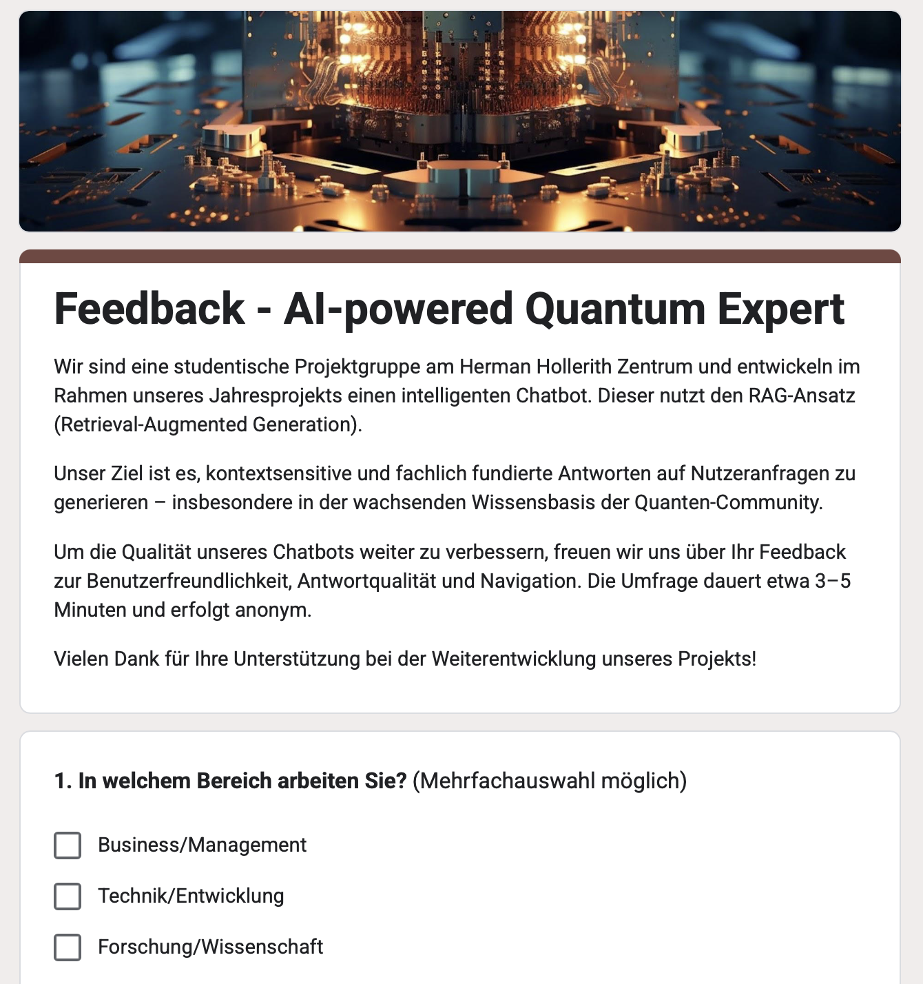
Weiteres Vorgehen Customer Journey/Google Forms
Test User
Michael Falkenthal (BWLer)
Christoph Krieger
Techniker von Kipu
Customer Journey Link

Slide 25
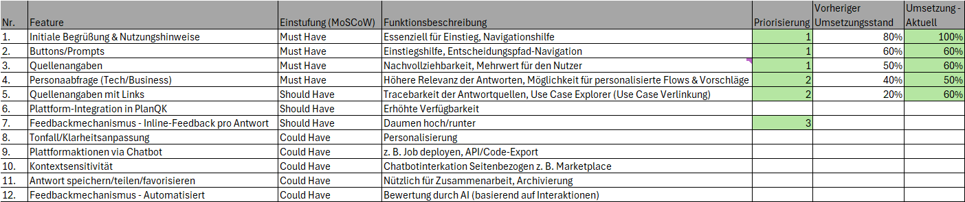
Weiteres Vorgehen + Diskussion
Weiteres Vorgehen:
Umsetzung Modell zur automatisierten Evaluierung des System Prompts
Ergebnisausarbeitung – “der optimale System Prompt“
Einarbeitung der Personaabfrage
Beständigkeit der Quellen realisieren
Notes:
Vorgehen:
Priorisieren
Umsetzung
Impact

Slide 26
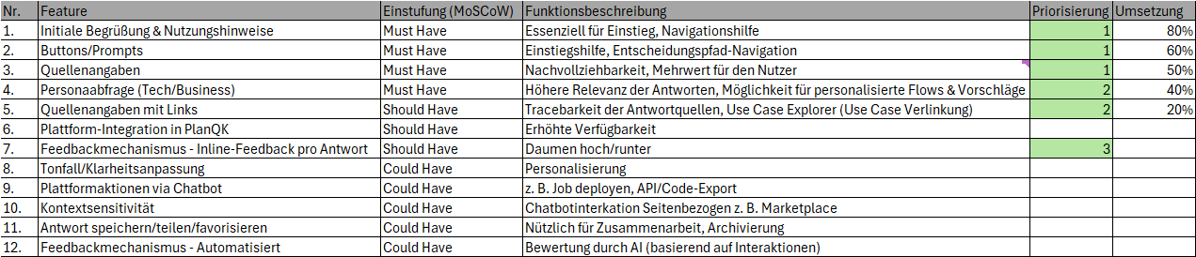
Weiteres Vorgehen
Weiteres Vorgehen:
Initiale Begrüßung final anpassen.
System-Prompt um die zwei Persona anpassen.
Button-Logik der Personaabfrage einbinden.
Evaluieren der Antwortqualitäten (in Teilen) automatisieren.
Quellenangaben einbetten --> in Arbeit!
Notes:
Vorgehen:
Priorisieren
Umsetzung
Impact

Slide 27
Farben
Formen
Schrift
Folien-Titel
#FECC00
#656464
#7B7A7A
#FFFFFF
#000000

